Slide 1
Автоматика
Лекция 4: Частотные характеристики динамических звеньев

Slide 2
В предыдущей лекции
Почему динамические звенья нельзя описать традиционными функциями
Какие входные воздействия бывают и какие из них — типичные
Переходная, весовая и передаточная функции системы
Функции элемента подвески
Типовые передаточные функции астатических звеньев

Slide 3
О чем эта лекция?
Какие бывают параметры периодических воздействий
Какими параметрами характеризуются отклики (выходные функции) систем на входные воздействия
Расчеты основных частотных откликов систем: АЧХ, ФЧХ, АФЧХ
Преобразования параллельных и последовательных фрагментов схем автоматики

Slide 4
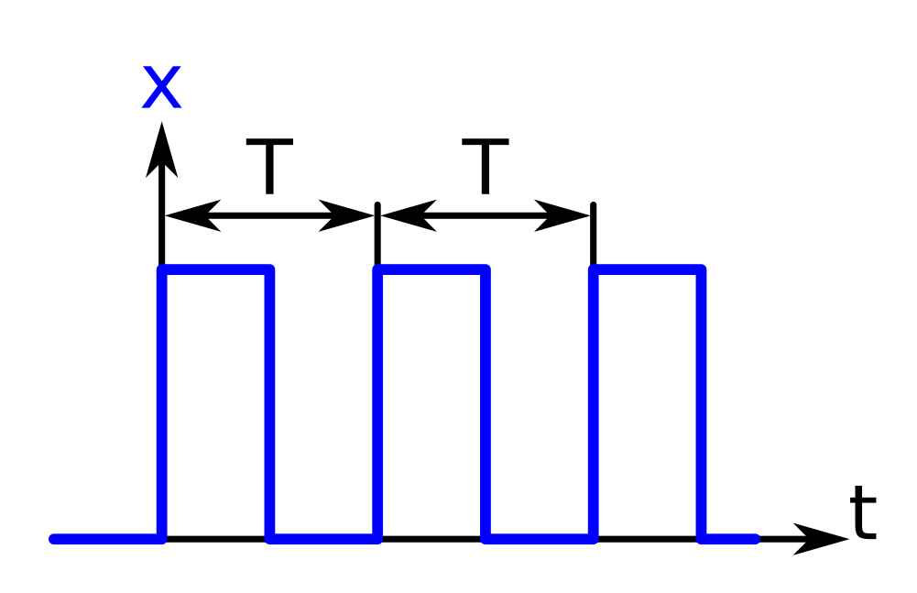
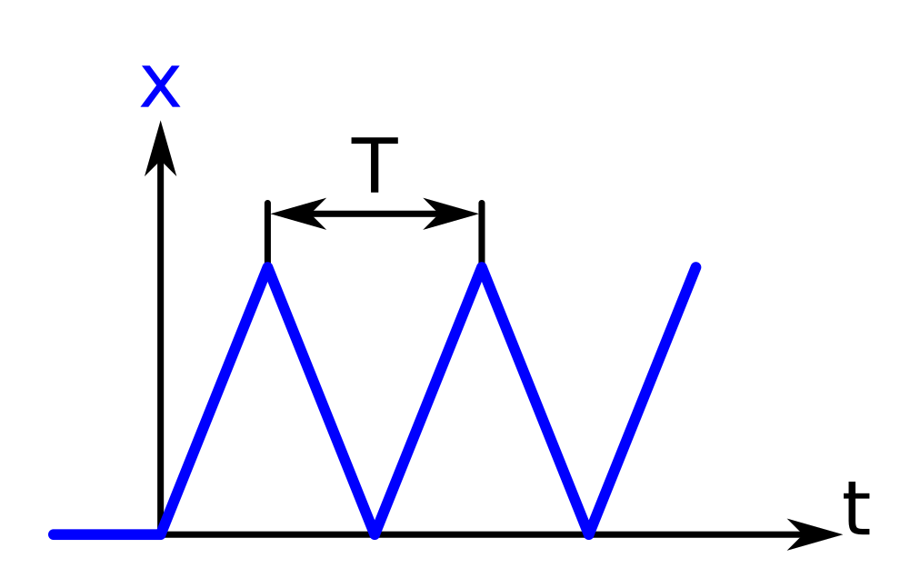
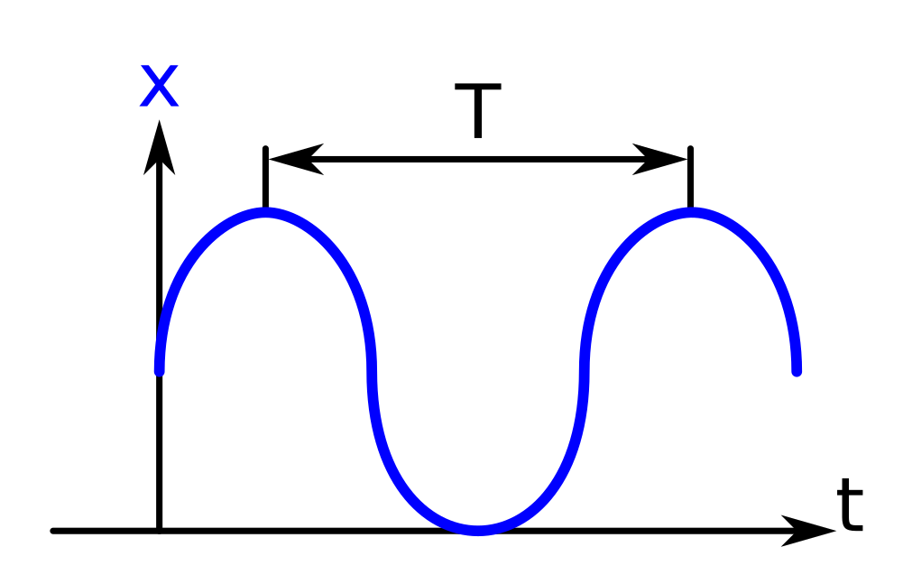
Виды периодических воздействий
Полностью повторяющееся во времени воздействие с постоянным периодом

Slide 5
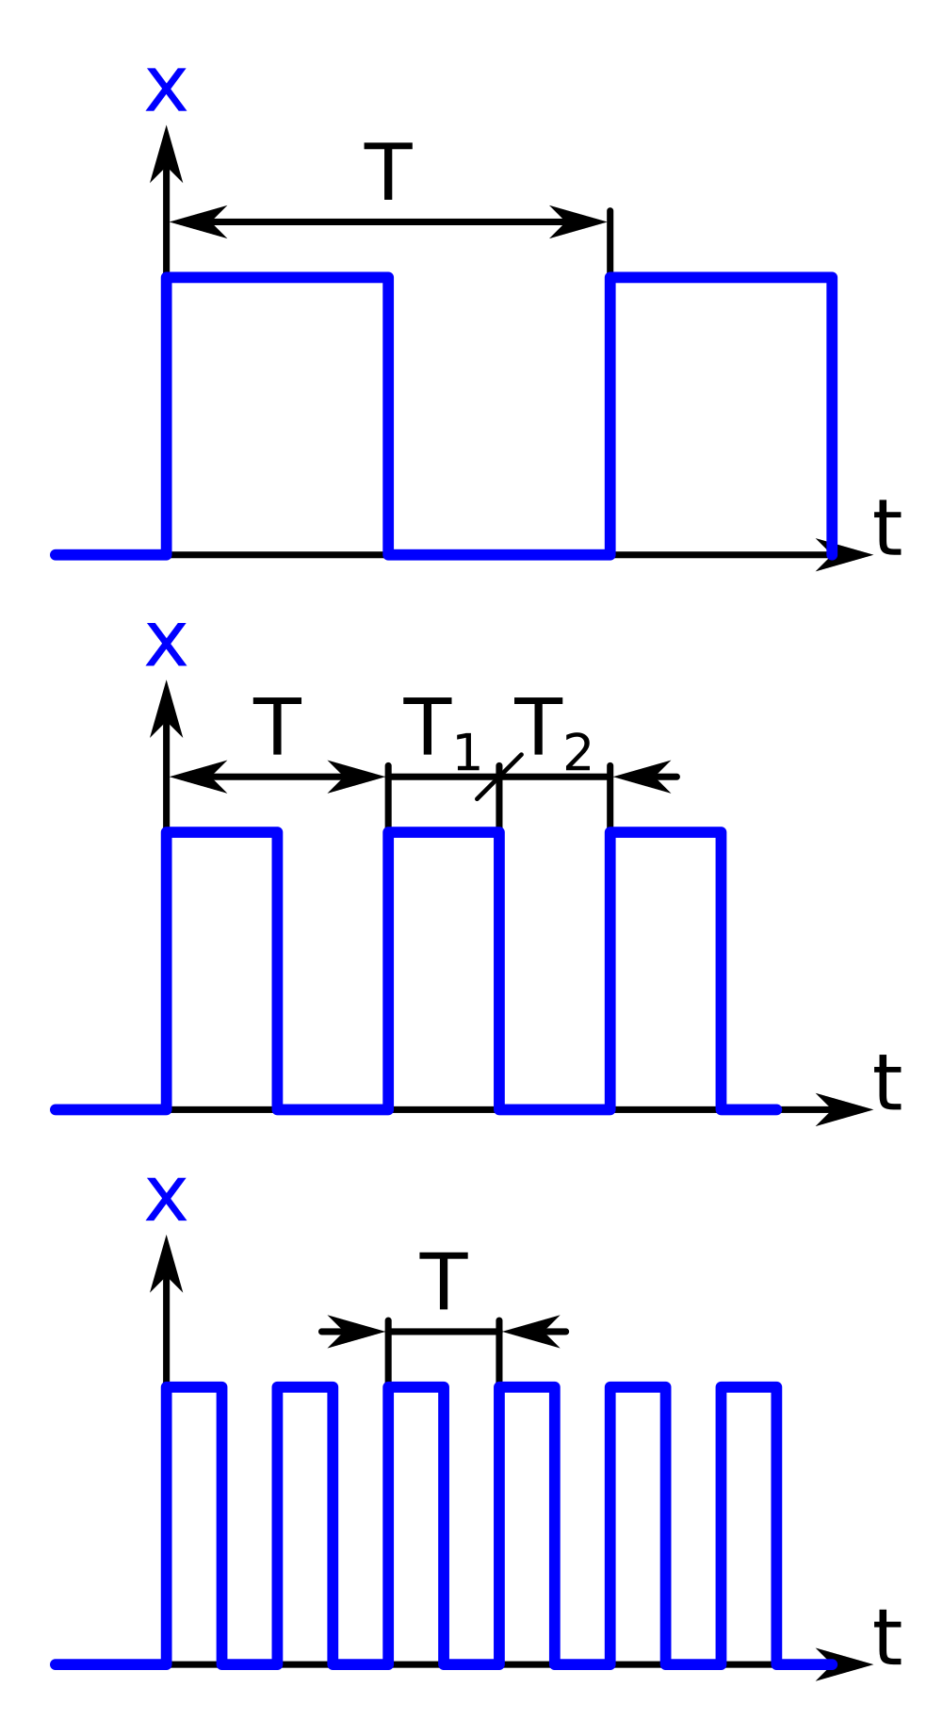
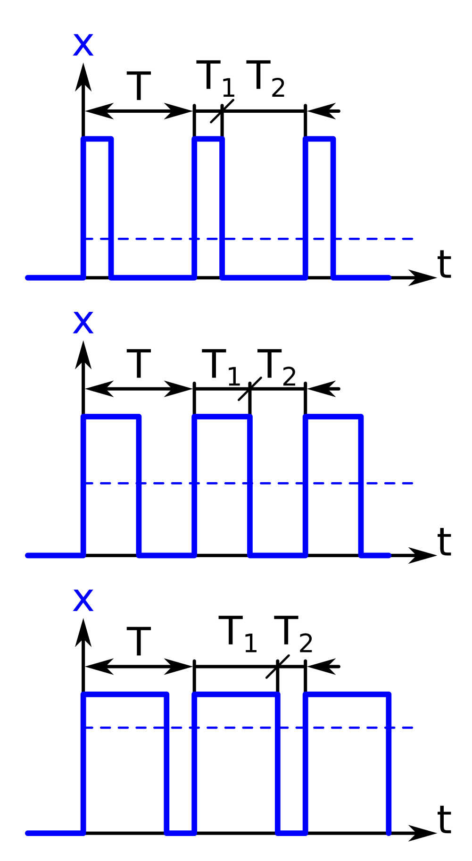
Характеристики воздействий
Период
Частота
Скважность
Коэффициент заполнения

Slide 6
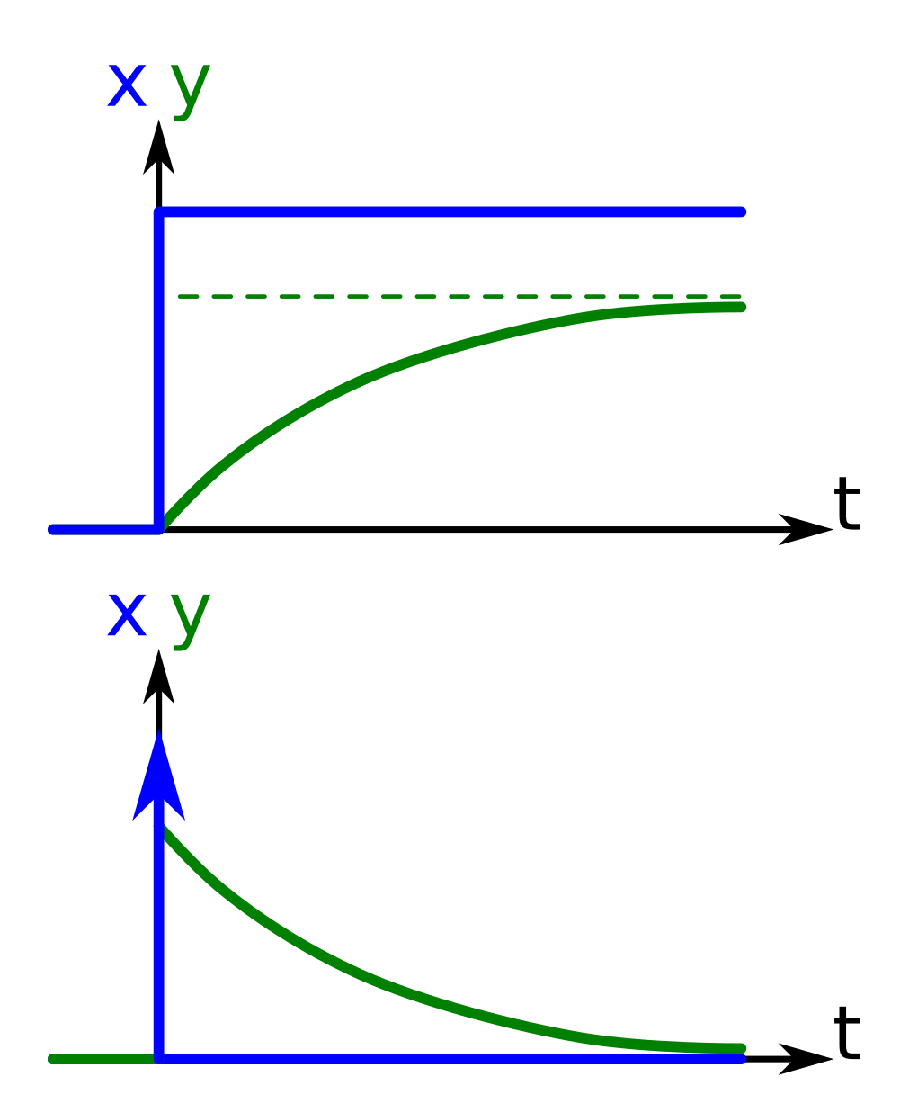
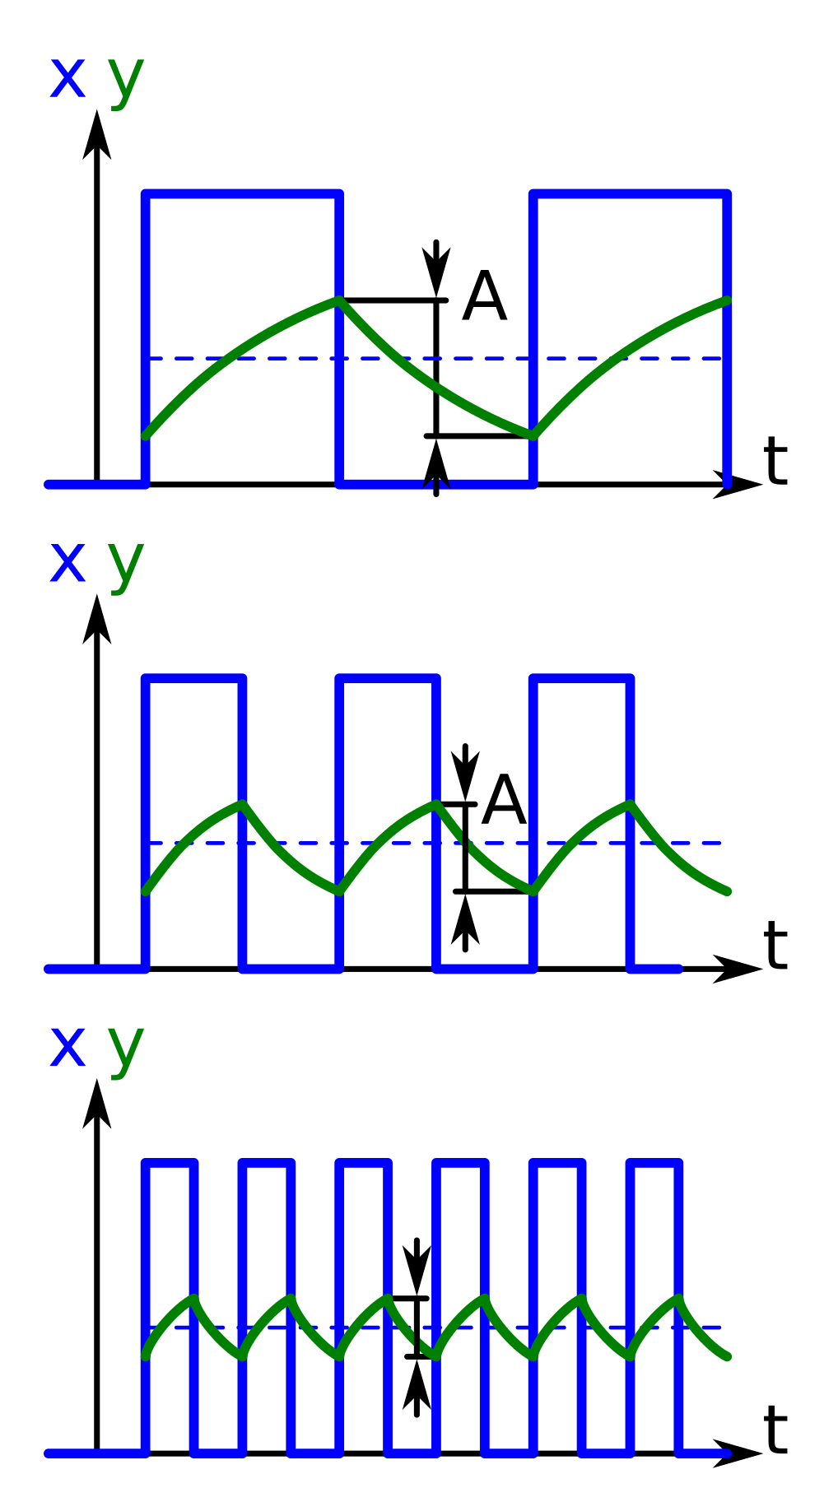
Нагрев
Чем больше частота следования импульсов, тем меньше амплитуда температуры
При постоянном заполнении среднее значение выходного сигнала постоянно независимо от частоты

Slide 7
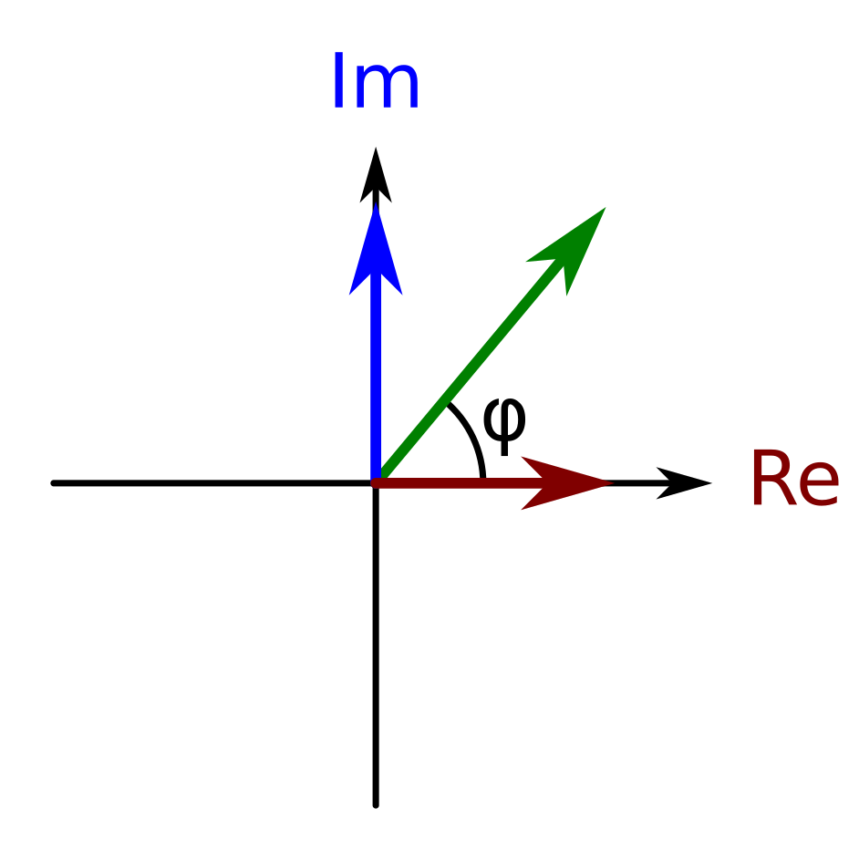
Получение характеристик
АЧХ, ФЧХ и АФЧХ получаются с помощью подстановки частоты в передаточную функцию
Полученное значение передаточной функции представляет собой комплексное число
в прямоугольной системе координат
в полярной системе
координат

Slide 8
Амплитудно-частотная характеристика (АЧХ) [1/2]
Связывает амплитуду выходного сигнала с частотой входного сигнала гармонического типа
Вычисляется как зависимость модуля комплексной передаточной функции от частоты

Slide 9
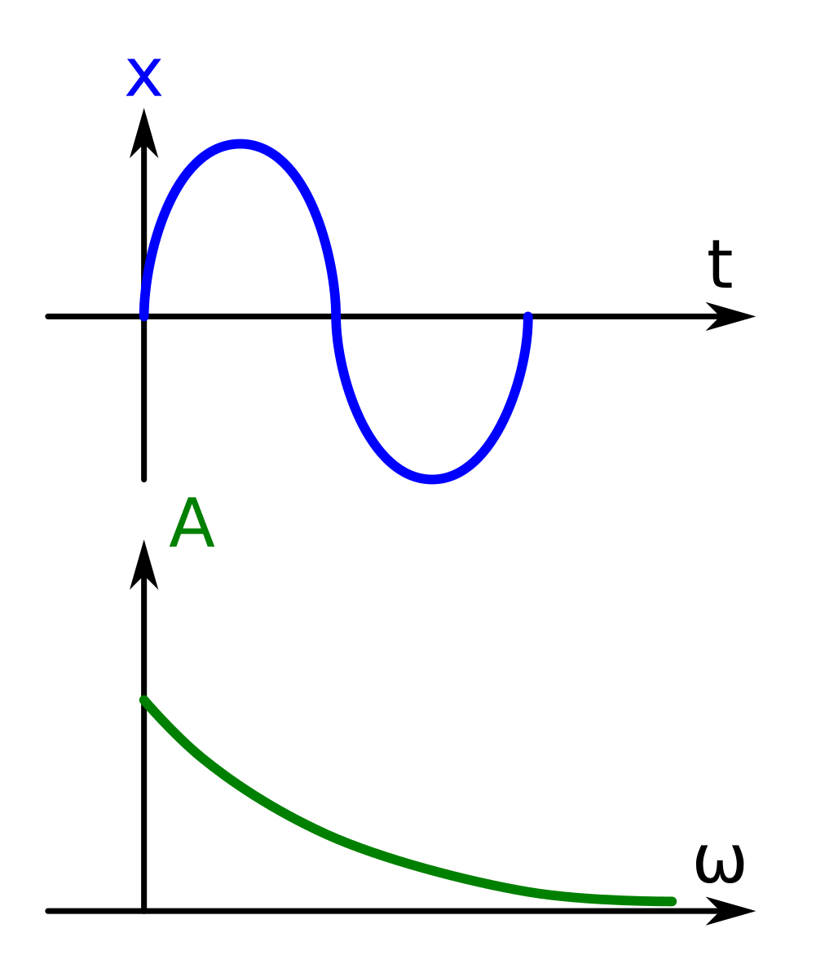
Амплитудно-частотная характеристика (АЧХ) [2/2]
Звенья первого порядка обладают затухающей кривой амплитудно-частотной характеристики

Slide 10
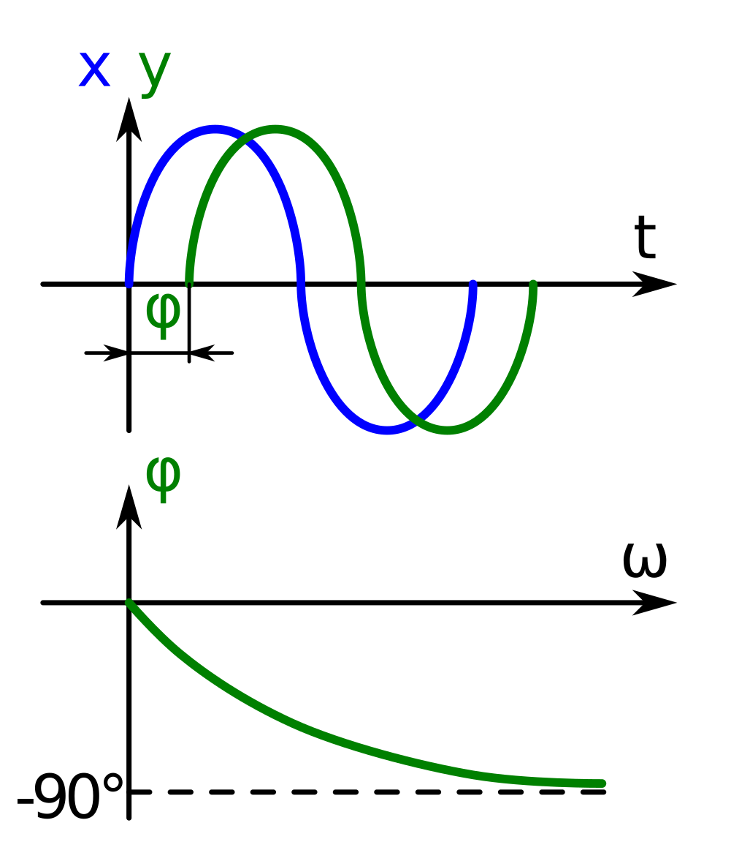
Фазо-частотная характеристика (ФЧХ)
Связывает фазу выходного сигнала с частотой входного сигнала

Slide 11
Амплитудно-фазо-частотная характеристика (АФЧХ, годограф): преобразование
Связывает амплитуду и фазу выходного сигнала с частотой входного
Комплексная характеристика системы
Анализ систем на устойчивость
Множество программных продуктов позволяют проводить исследования на устойчивость частотными методами

Slide 12
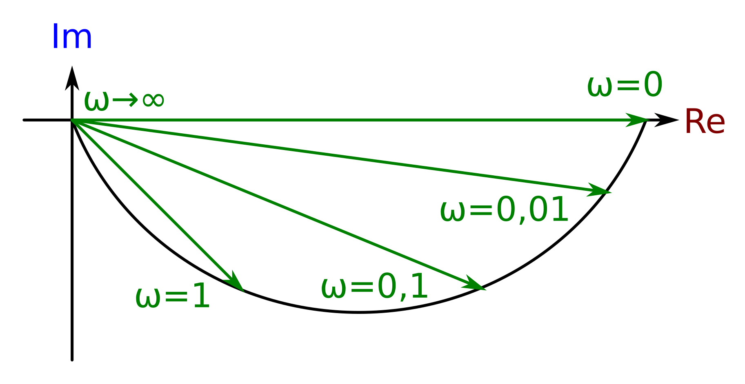
Построение АФЧХ: график

Slide 13
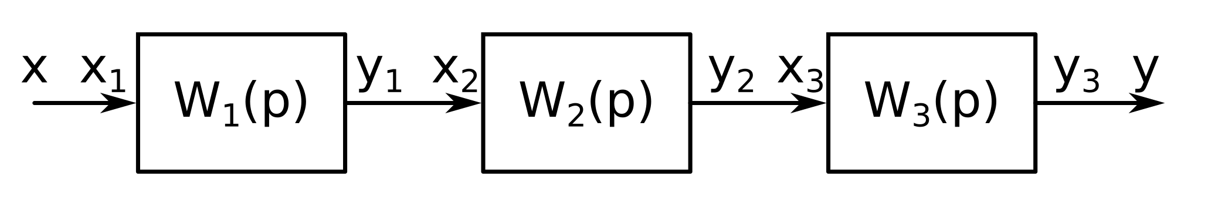
Преобразование схем: последовательное соединение
Последовательное соединение представляет собой произведение передаточных функций отдельных элементов цепи

Slide 14
Преобразование схем: последовательное соединение (доказательство)

Slide 15
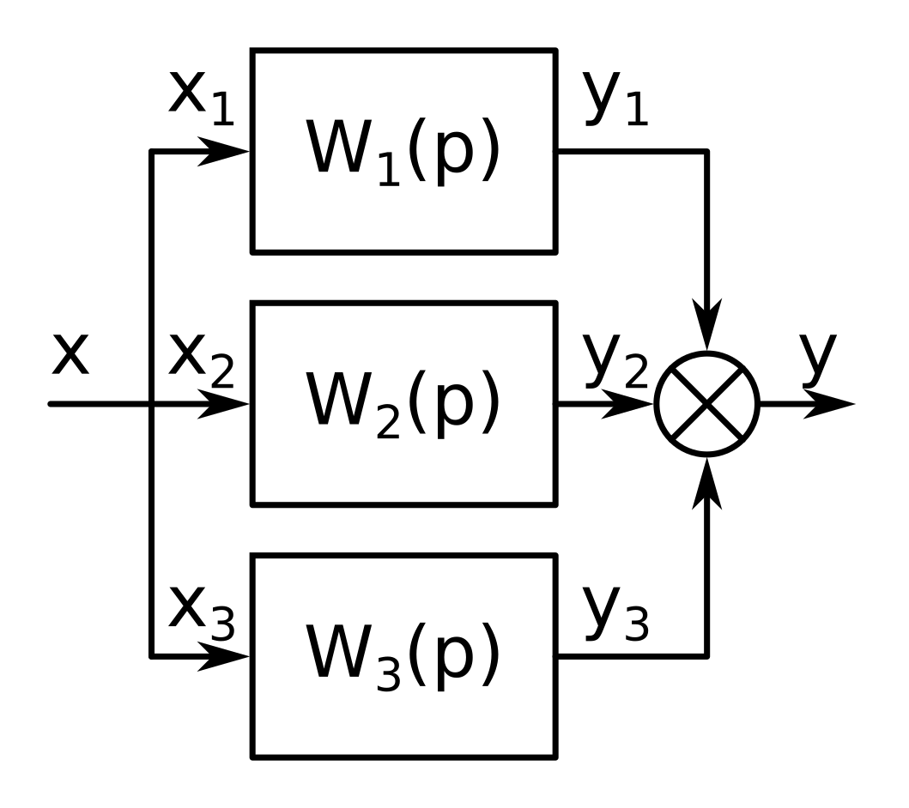
Преобразование схем: параллельное соединение
Входной сигнал поступает на входы всех блоков в неизменном виде (не разделяется)
Передаточная функция параллельного соединения представляет собой сумму передаточных функций отдельных звеньев

Slide 16
Преобразование схем: параллельное соединение (доказательство)

Slide 17
Заключение
Периодические воздействия характеризуются частотой и рабочим циклом
Отклики систем на периодические воздействия характеризуются амплитудой установившегося сигнала и его фазой (их частоты совпадают)
Последовательные звенья преобразуются в произведение отображений их передаточных функций; параллельные — в сумму

